Slide 1
Дополнительная общеобразовательная общеразвивающая программа «Живой бисер» Возраст обучающихся: 7 – 11 лет Срок реализации: 2 года Художественная направленность
Автор-составитель:
Гурдаева Ирина Николаевна,
педагог дополнительного образования

Slide 2
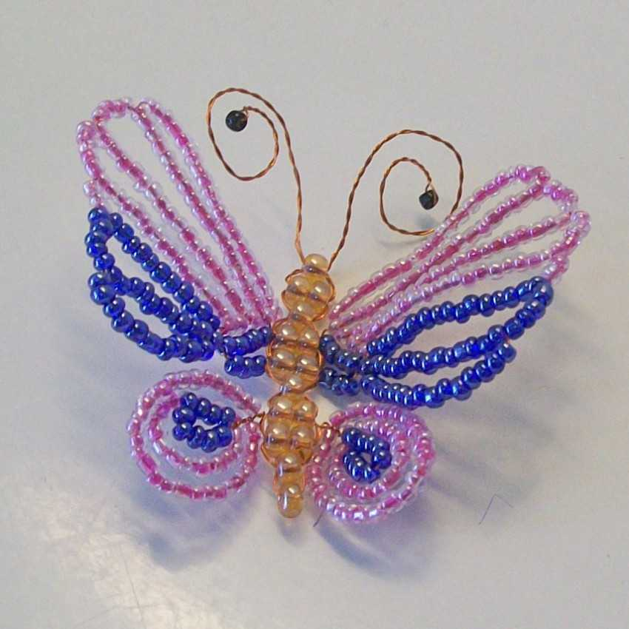
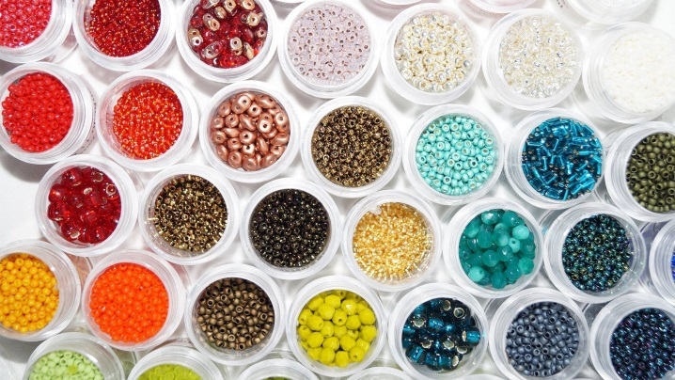
Актуальность программы
Программа мастерской по бисероплетению художественной направленности ориентирована на начальный курс овладения техникой бисероплетения и на развитие индивидуальных творческих способностей обучающихся.
Программа предусматривает освоение обучающимися технологий бисероплетения, вышивки бисером, пайетками, ленточной тесьмой и цветными нитями. Совмещая данные техники, обучающиеся получают широкий выбор видов деятельности, что позволяет им раскрыть индивидуальные способности, подобрать соответствующий материал и свою технику исполнения творческих работ. Программа предоставляет детям возможность попробовать себя в данном виде творчества, с интересом и пользой провести свободное от уроков время. Занятия по плетению помогают детям легче освоить школьную программу по технологии.

Slide 3
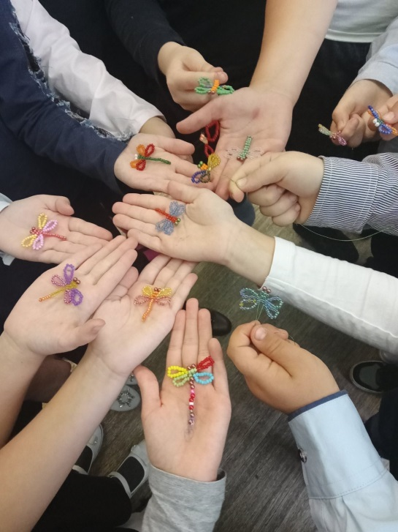
Категория обучающихся
Учащиеся общеобразовательных школ города и области с 1 по 6 классы, дети с ограниченными возможностями здоровья любого школьного возраста.
Направленность (профиль) программы
Данная программа отнесена к программам художественной направленности.
Вид программы
Модифицированная.

Slide 4
Цель программы
Развивать творческие способности обучающихся через овладение искусством плетения и вышивки

Slide 5
Задачи программы
Обучающие:
обучить детей приёмам плетения и вышивки;
Формировать навыки практического применения изученных приёмов и техник.
Развивающие:
-развивать творческое мышление, внимание и память;
- развивать мелкую моторику рук.
Воспитательные:
- формировать умение обучающихся доводить работу до конца

Slide 6
Ожидаемые результаты
Обучающие:
–знание приёмов плетения и вышивки
–владение навыками их практического применения. Развивающие:
- развитие творческого мышления, внимания и памяти;
-развитие мелкой моторики рук.
Воспитательные:
-развитие творческого мышления, внимания и памяти.

Slide 7
Для отслеживания результатов работы обучающихся применяются следующие методы:
–текущее наблюдение;
– устный опрос;
– диагностические карточки по темам разного уровня сложности;
– анкетирование;
– итоговые занятия по темам;
– участие в выставках и конкурсах.

Slide 8
С целью выявления уровня обученности применяются следующие виды контроля:
1. Промежуточный контроль:
– выявление знаний и умений с помощью карточек-заданий;
– фронтальная и индивидуальная беседы;
– выполнение практических заданий разных уровней сложности;
– игровые формы контроля.
2. Итоговый контроль:
Проводится по сумме показателей за все время обучения, а также предусматривает изготовление изделия по предложенной схеме или самостоятельную творческую работу по собственным эскизам.
Результатом работы считается и участие детей в выставках, смотрах, конкурсах различных уровней.

Slide 9
Срок реализации программы
Образовательный процесс рассчитан на 2 года. Набор обучающихся в коллектив свободный, начиная с 7 лет. Основная форма занятий – групповая. Обучающиеся, ранее занимавшиеся данным видом рукоделия в других детских учреждениях могут обучаться сразу в группе 2 года обучения.

Slide 10
Режим реализации
Занятия для обучающихся проводятся 1 раз в неделю по 1 ч. или по 2 ч. для детей 7-8 лет и по 2 ч или 3ч. для детей 9-11 лет. Общая нагрузка в год соответственно 36 ч. , 72 ч., 108ч.
Основная форма образовательной деятельности – это учебные занятия. Занятия построены таким образом, что в конце каждого из них обучающийся видит результаты своего творчества (умение составлять схему, эскиз изделия, обучение какому-либо методу, приёму работы, конечный результат работы).

Slide 11
Особенности комплектования групп
Группы могут комплектоваться как одновозрастные, так и разновозрастные в зависимости от смены обучения детей в школе. В течение года обучающие имеют возможность перейти в другую группу в связи с изменением учебного расписания в школе.

Slide 12
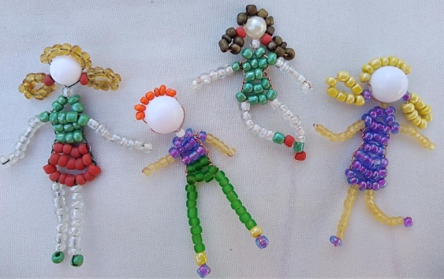
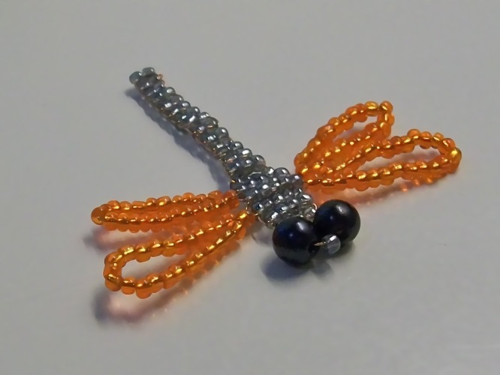
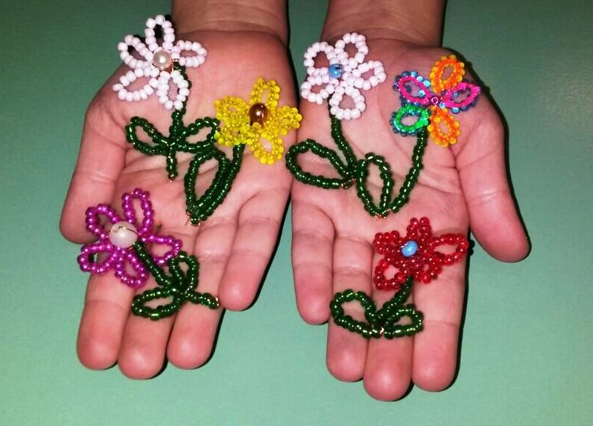
Форма образовательного объединения
Мастерская

Slide 13
Принципы организации образовательной деятельности
1. Вариативность, разнообразие видов деятельности и форм работы с детьми.
2. Достижение результата работы на каждом занятии.
3. Сочетание групповых форм работы с индивидуальным подходом к каждому ребёнку.
4. Преимущество творческой деятельности.
5. Учёт возрастных и индивидуальных особенностей обучающихся. Предоставление условий для самостоятельного и творческого поиска.

Slide 14
Отличительные особенности программы
В основу программы положено обучение, основанное на развитии интереса и творческих возможностей школьников во внеурочное время. Все объекты труда подобраны с таким расчётом, чтобы они требовали использование допустимых материалов и инструментов, имели эстетическую значимость. Программа построена по принципу доступности изложения материала, то есть осуществляется постепенный переход от простого к сложному. Отводятся часы для творческих работ обучающихся.

Slide 15
Подарок маме к 8 марта

Slide 16
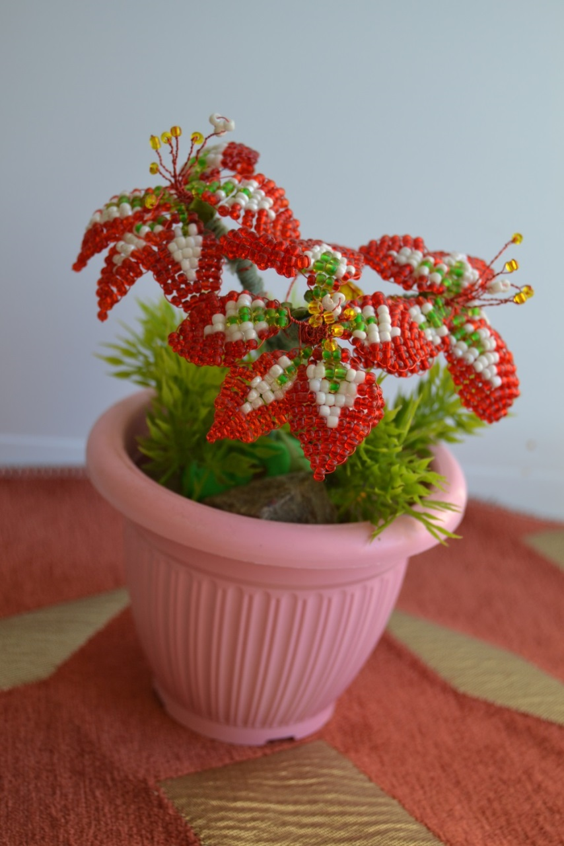
Подарок на День рождения

Slide 17
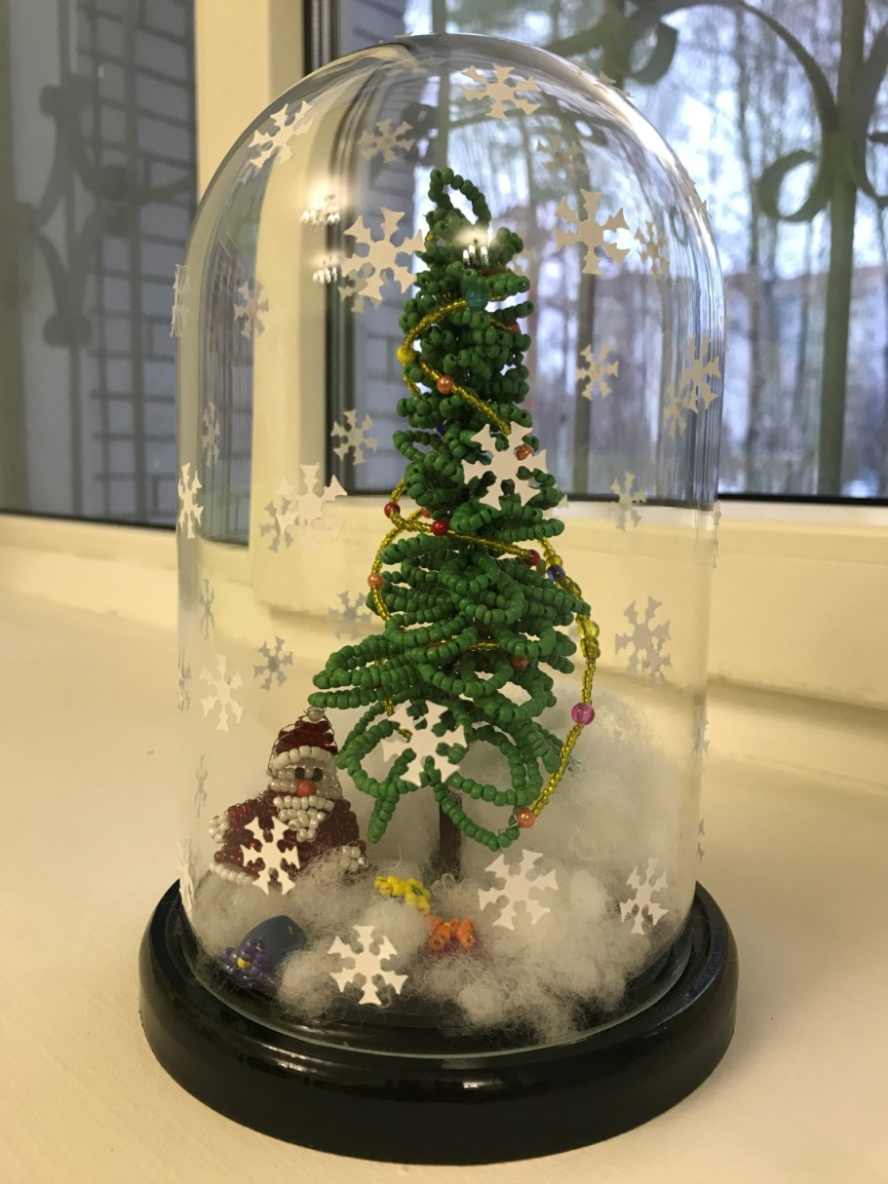
Коллективная работа

Slide 18
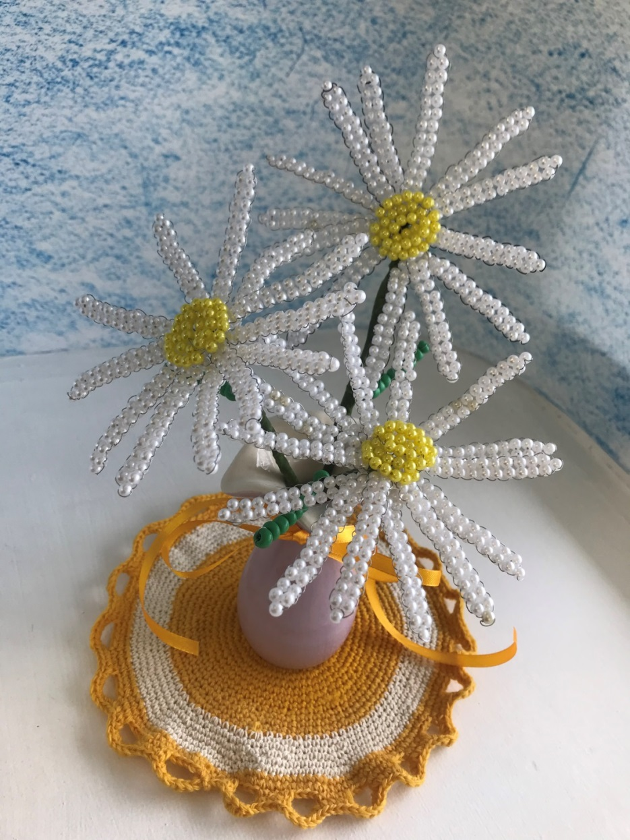
Букет из ромашек

Slide 19
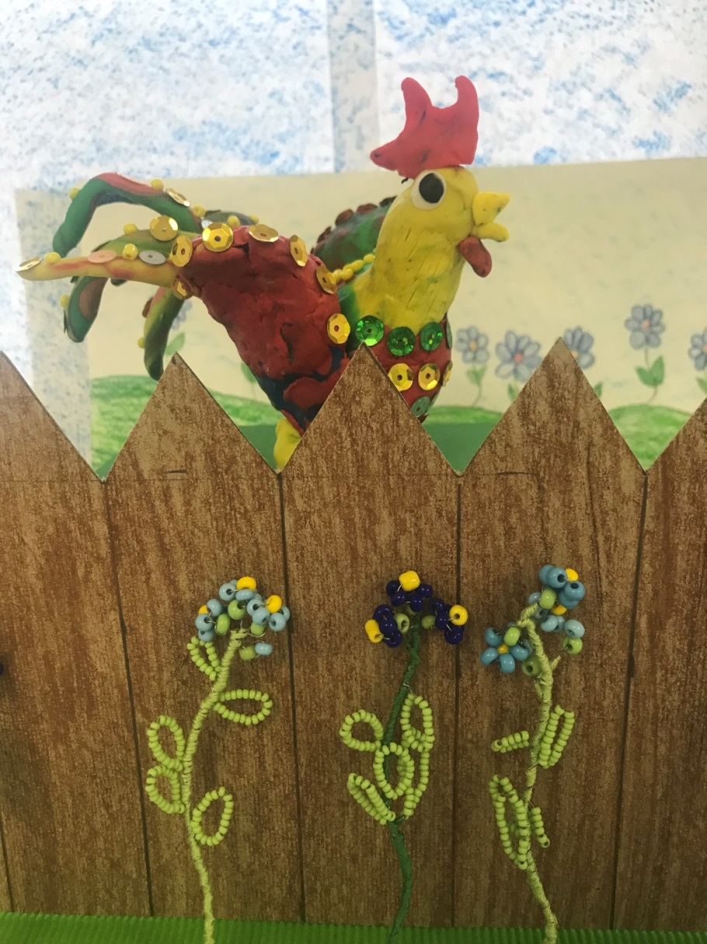
«С добрым утром!»

Slide 20
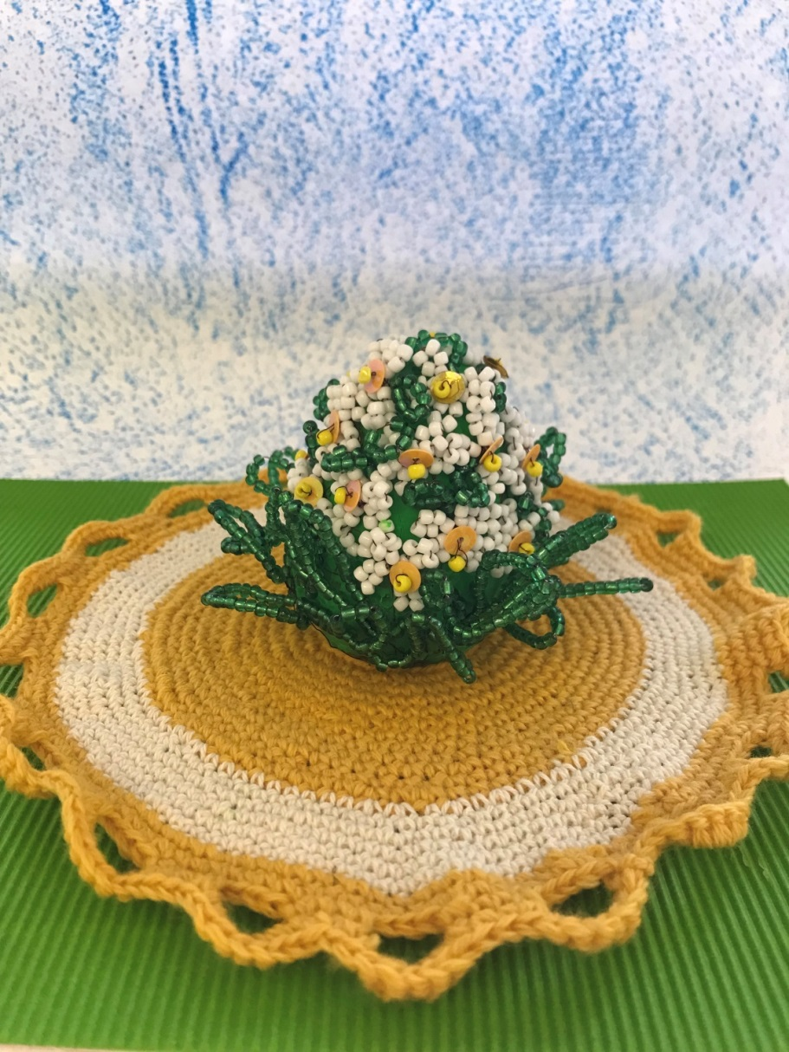
Цветочная композиция

Slide 21
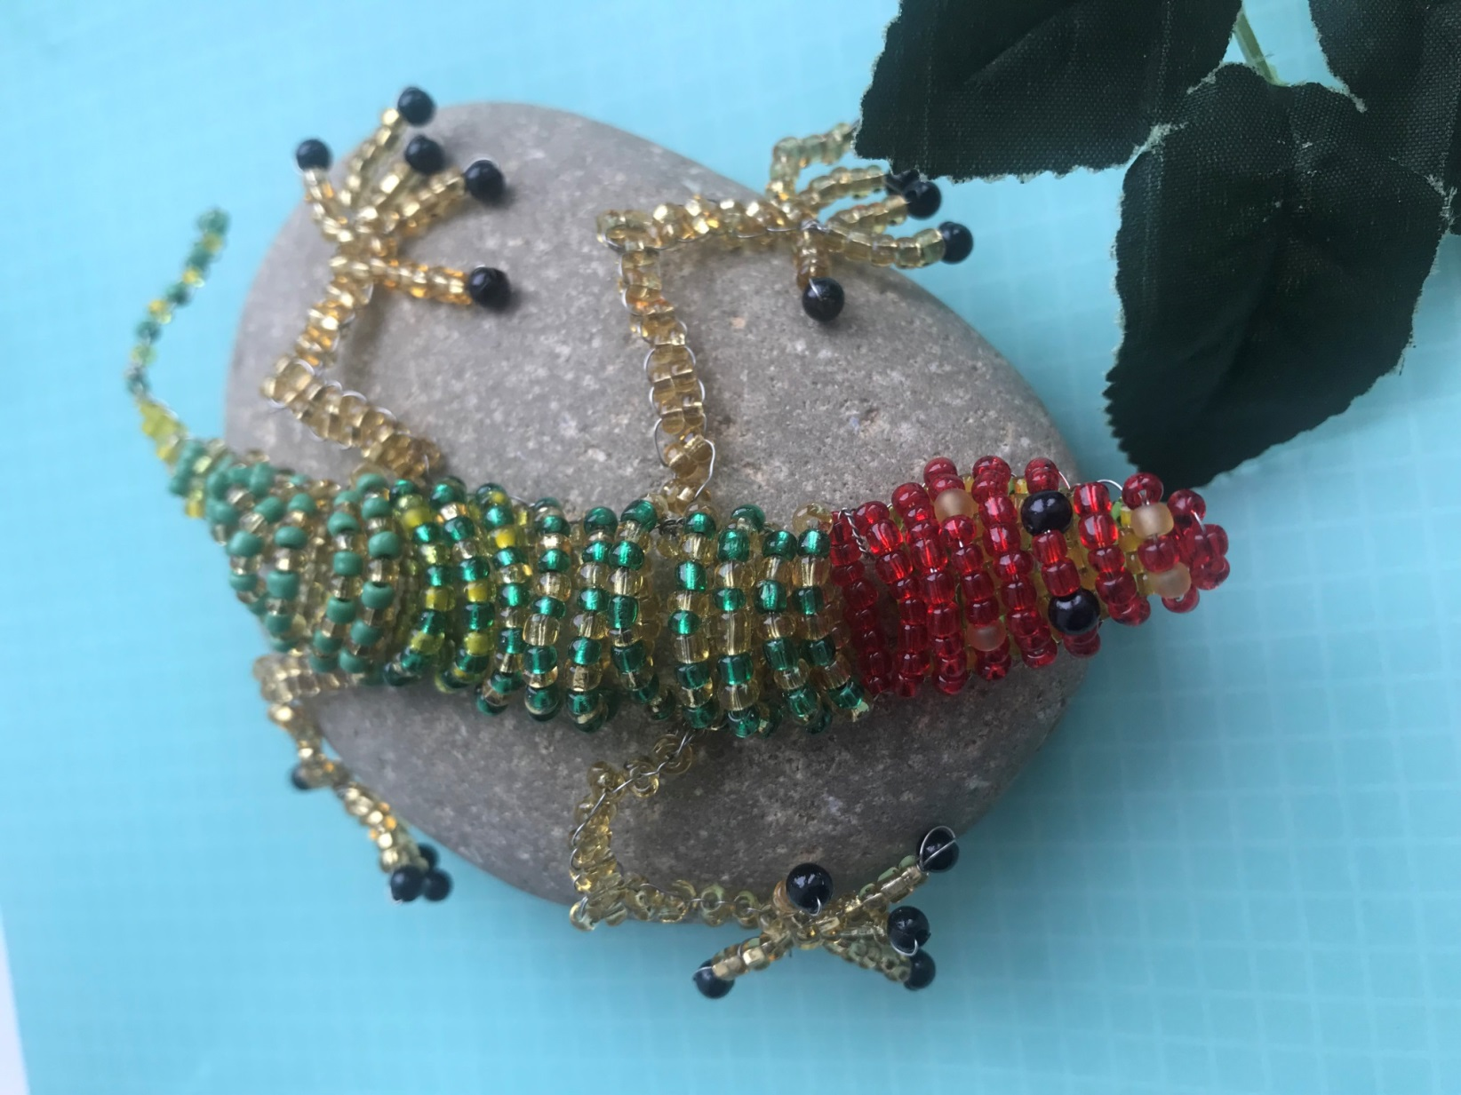
Среднеазиатская ящерица

Slide 22
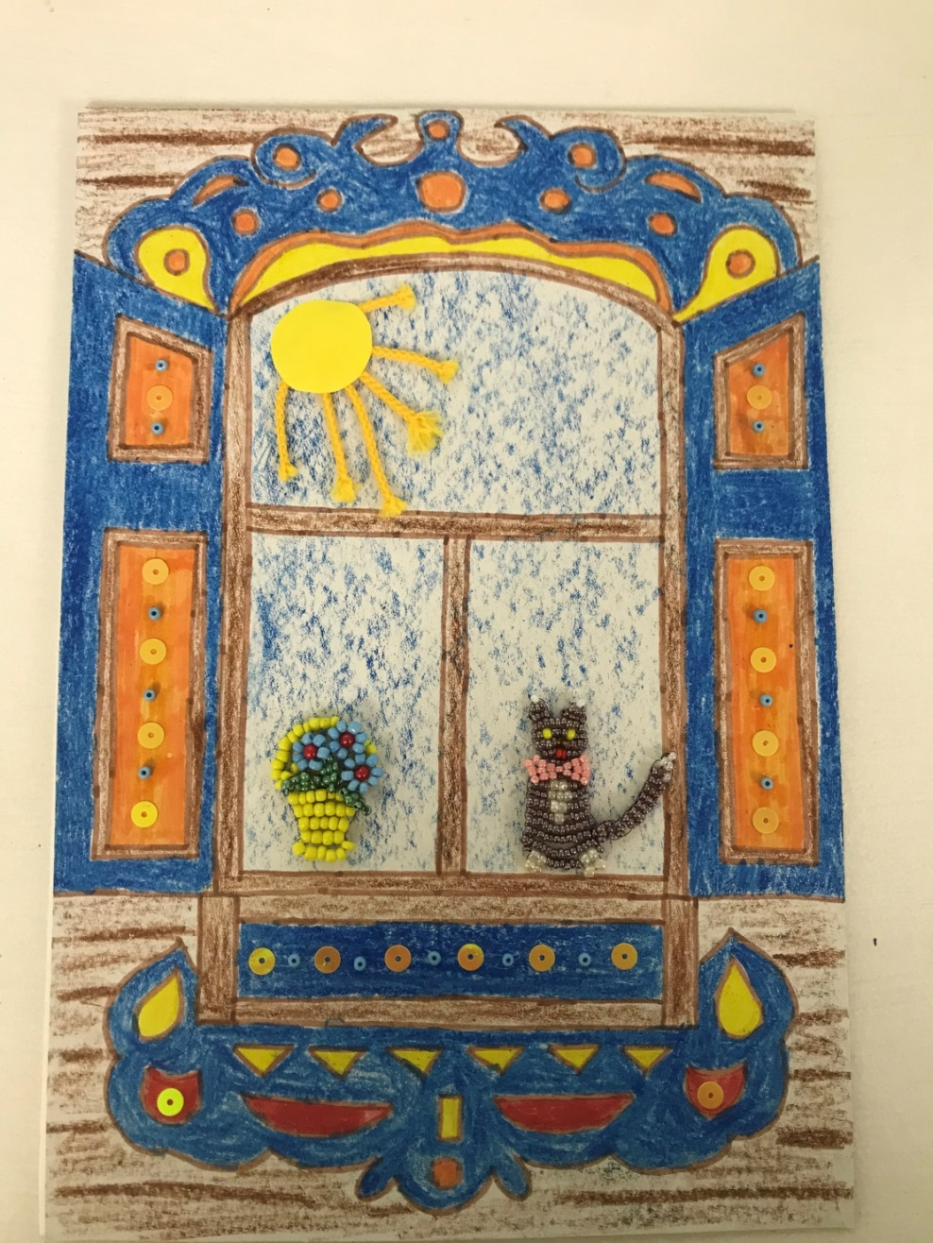
«Сидит кошка на окошке»

Slide 23
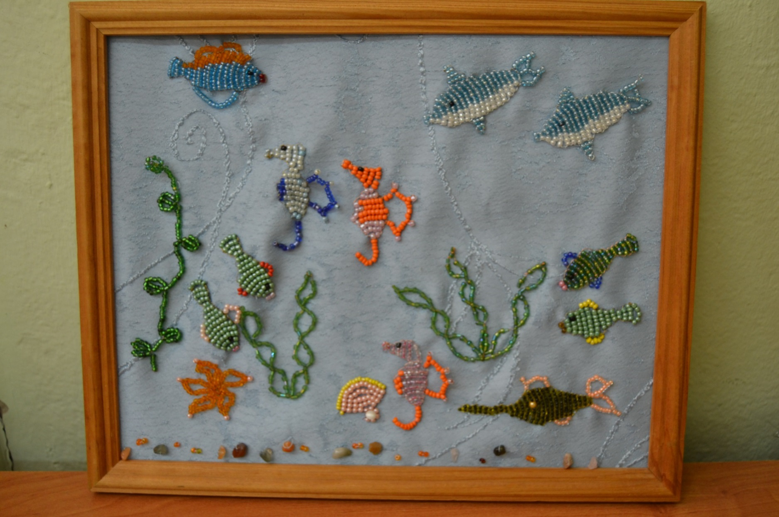
Подводный мир

Slide 24
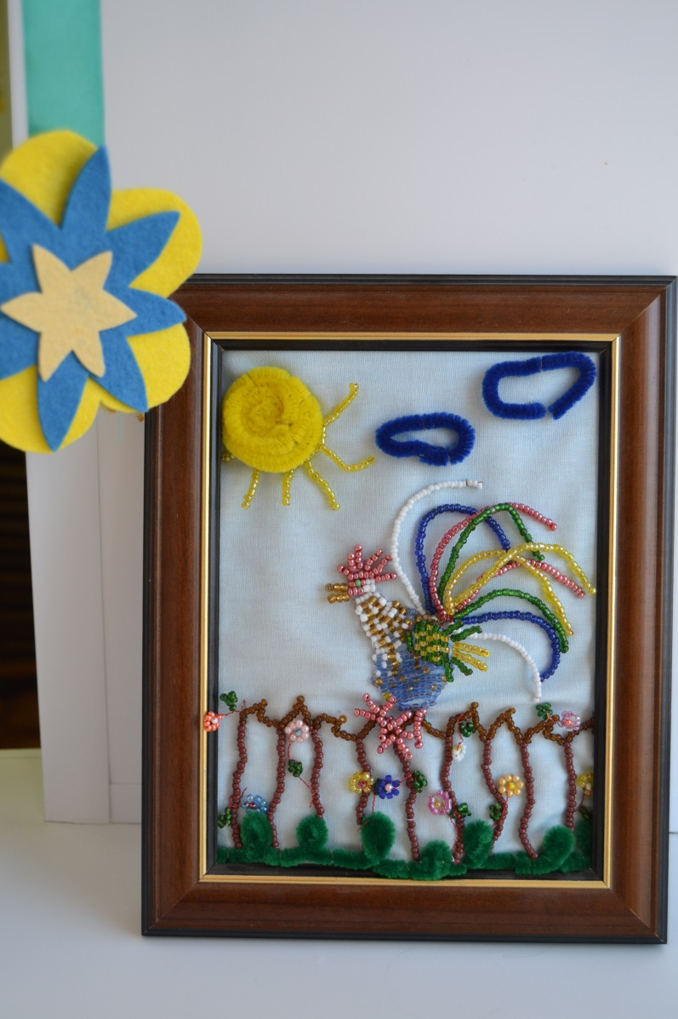
«Утро в деревне»

Slide 25
КОНТРОЛЬНО-ИЗМЕРИТЕЛЬНЫЕ МАТЕРИАЛЫ.
Для оценки эффективности реализации программы необходима система отслеживания и фиксации результатов работы обучающихся.
Мониторинг практических и теоритических результатов обучающихся по бисероплетению проводится три раза в год : вначале, в середине и в конце учебного года. Для проведения мониторинга применяется диагностический инструментарий.
Цель диагностики - проследить динамику развития и рост мастерства обучающихся.

Slide 26
Отслеживание результативности усвоения дополнительной общеразвивающей общеобразовательной программы
1 этап - предварительный (первоначальный).
Цель: определение уровня имеющихся у обучающихся знаний, умений, навыков на начальном этапе обучения. Формы проведения: тестирование, анкетирование, наблюдение.
2 этап - текущий (промежуточный).
Цель: подведение промежуточных итогов обучения, оценка успешности продвижения обучающихся. Формы проведения, показатели, критерии разрабатываются индивидуально по направлению деятельности.
3 этап – итоговый.
Подведение итогов года. Формы проведения: выставки, конкурсы, творческая работа.

